Slide 1
Проект по правилам дорожного движения на тему: «Правила движения для всех без исключения »
Составители: старший воспитатель: Сидорова И.Е.
Воспитатель: Королева Т.В.
2013 год.

Slide 2
Актуальность проекта
К.Д. Ушинский писал, что «образование уменьшает число опасностей, угрожающих нашей жизни, уменьшает число причин страха и, давая возможность измерить опасность и определить ее последствия, уменьшает напряженность страха ввиду этих опасностей».

Slide 3
Дошкольный возраст
Дошкольный возраст – важнейший период, когда формируется личность и закладываются прочные основы опыта жизнедеятельности, здорового образа жизни. Малыш по своим физиологическим особенностям не может самостоятельно определить всю меру опасности.
Самыми распространенными ошибками, которые совершают дети, являются: неожиданный выход на проезжую часть в неустановленном месте, выход из-за стоявшего транспорта, неподчинения сигналам светофора, нарушение правил езды на велосипедах и т.д., беспечность детей на дорогах зависит от взрослых, от низкого уровня их культуры поведения. А цена этому – детская жизнь.
Важная роль в предупреждении детского дорожно-транспортного травматизма принадлежит детскому дошкольному учреждению. Именно педагоги должны стать первыми учителями ребенка в воспитании его, как дисциплинированного пешехода.
Поэтому наше дошкольное образовательное учреждение уделяет большое внимание вопросам здоровья сбережения детей и их безопасности.

Slide 4
Участники проекта:
Дети старшей группы.
Старший воспитатель: Сидорова И.Е.
Воспитатель: Королёва Т.В.
Родители.

Slide 5
Направление : творчески – информационный.
Продолжительность проекта: сентябрь – май

Slide 6
Цель данного проекта:
Создание необходимых условий в ДОУ для предупреждения детского травматизма на дорогах.
Повышения компетентности педагогов и родителей в обеспечении безопасной жизнедеятельности детей.

Slide 7
Гипотеза и предмет
Гипотеза: Воспитанники группы узнают, как могут знания правил дорожного движения сохранить жизнь и здоровье.
Предмет: Создать в группе макет и игровую зону по ПДД.

Slide 8
Задачи:
Реализовать данную цель можно через решения следующих задач:
снижение дорожно-транспортного травматизма среди детей дошкольного возраста путем повышения их уровня знаний правил дорожного движения;
Развитие психофизических качеств ребенка;
Формирование у детей навыков осознанного безопасного поведения на улице города.
Среди задач воспитания и обучения детей дошкольного возраста в детском саду, подготовка ребенка к процессу обеспечения личной безопасности (самосохранению) в условиях ускоряющегося жизненного ритма на дорогах – является самой важной.
Данная задача в ходе обучения правилам дорожного движения подразделяется на ряд частных задач:

Slide 9
Воспитывать и формировать .
Воспитывать у детей :
потребность в ознакомлении с моральными нормами и правилами поведения.
Формировать у детей:
представление об опасных для человека ситуациях и способах поведения в них;
знания о правилах безопасности дорожного движения в качестве пешехода и пассажира транспортного средства;
знания о мерах предосторожности в разных ситуа­циях, в разных общественных местах;
умение сдерживать свои чувства и произвольно контролировать свое поведение;
представления об опасностях на дороге, о необходимости знать и соблюдать правила дорожного движения;
представления об автомобиле, как опасном средстве передвижения;
представления о важности соблюдения правил дорожного движения;

Slide 10
Развивать:
способность к овладению детьми элементарными правилами безопасного поведения в экстремальных ситуациях;
представления о нормах культурной жизни и закрепить на прак­тике правила поведения;
представления о видах транспорта;
интерес к разным видам транспорта;
способность организовывать свою деятельность так, чтобы было безопасно и самому, и окружающим;
психофизиологические качества, мотивационно -поведенческой культуры, которые обеспечивали безопасность ребенка на улице.

Slide 11
Родители и педагоги.
Родители:
осознанная причастность к воспитанию личности безопасного типа.
Педагоги:
сформированная ориентация на реализацию компетентного подхода к развитию ценностей здорового и безопасного образа жизни.

Slide 12
Ожидаемый результат:
1. Осознанное правильное отношение детей к правилам поведения на проезжей части дороги.
2. Сформировать знания по ПДД.

Slide 13
Способы оценки:
Экскурсии на проезжую часть.
«Автомойку».
Наблюдения.
Беседы.
Анализ продуктов творчества детей.
Дидактические игры.
Подвижные игры.
Беседа с инспектором ГБДД.

Slide 14
Материал и оборудование:
Справочная и художественная литература, загадки, иллюстрации, дидактические игры, стихи, тесты
Наглядный, и иллюстрированный материал (открытки, фотографии и т.д.)
Модель макета
Таблички «Дорожные знаки»
Папка с подбором материала по ПДД.
Методическая литература.
Папка - раскладушка для родителей: "Безопасность дорожного движения".
Привлечение родителей к изготовлению макета по ПДД.
Атрибуты для развлечений.
Шапочки с различными видами транспорта.
Анкеты для родителей.
Плакат по ПДД.
Советы родителям по ПДД.

Slide 15
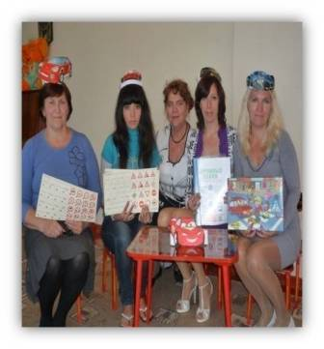
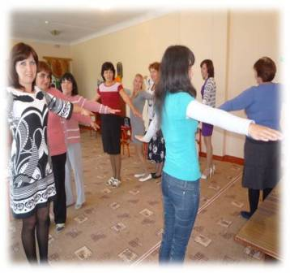
Этапы реализации проекта:
Первый этап: Подготовительный.
Проведение тематического педсовета для педагогов:
"По безопасным дорогам в будущее! "

Slide 16
Работа с родителями
Родительское собрание: участвуем в проекте " Знаем ли мы правила дорожного движения" .
Анкетирование родителей.
Сбор литературы о правилах дорожного движения , знаках: стихи, загадки, пословицы, поговорки, рассказы, сказки.

Slide 17
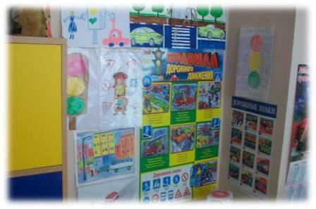
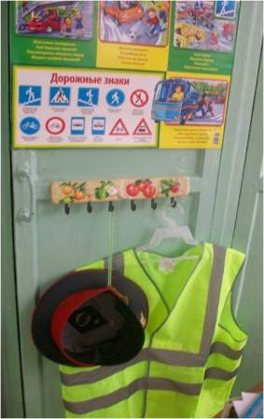
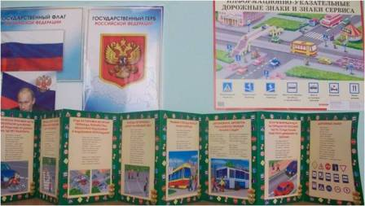
Оформление игровой «зоны»по ПДД

Slide 18
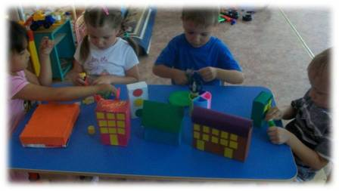
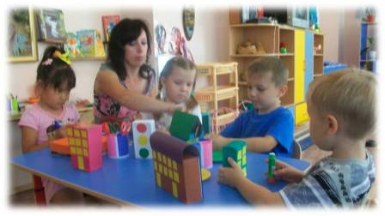
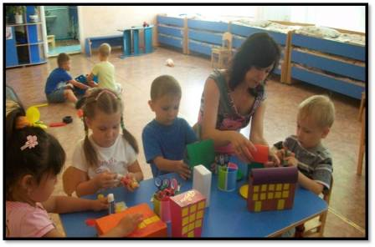
НОД «Аппликация»

Slide 19
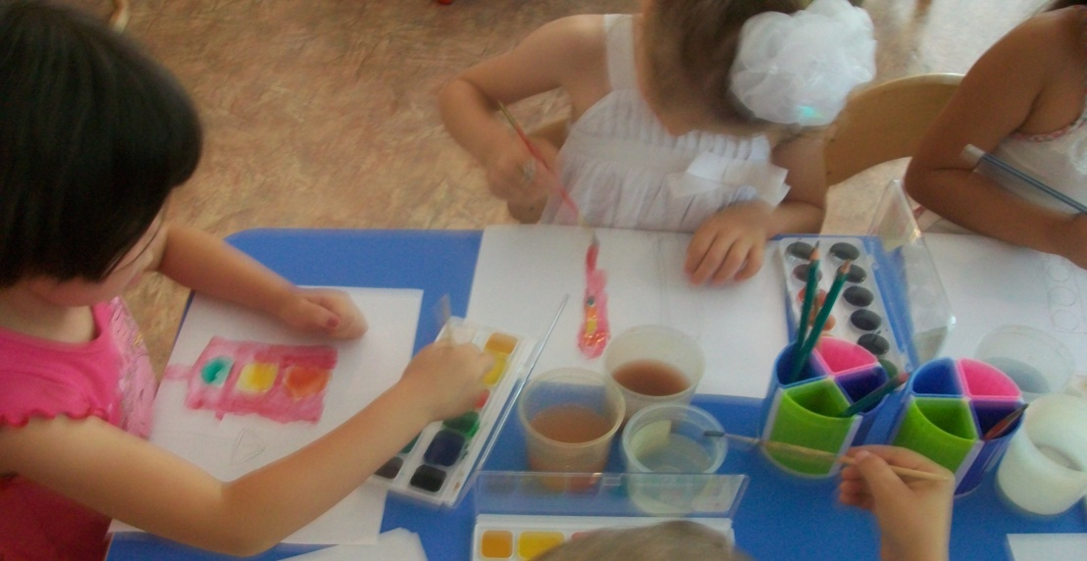
НОД Художественное творчество «рисование»

Slide 20
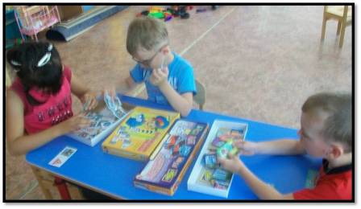
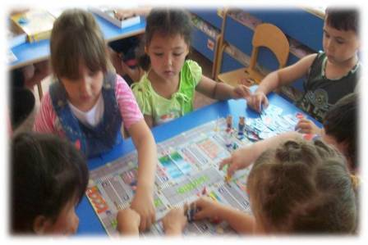
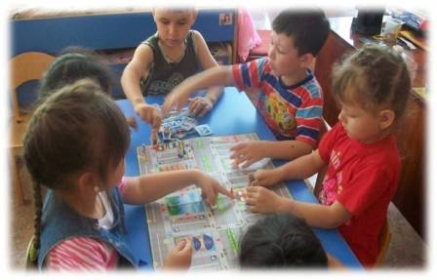
«Играя - обучаем»

Slide 21
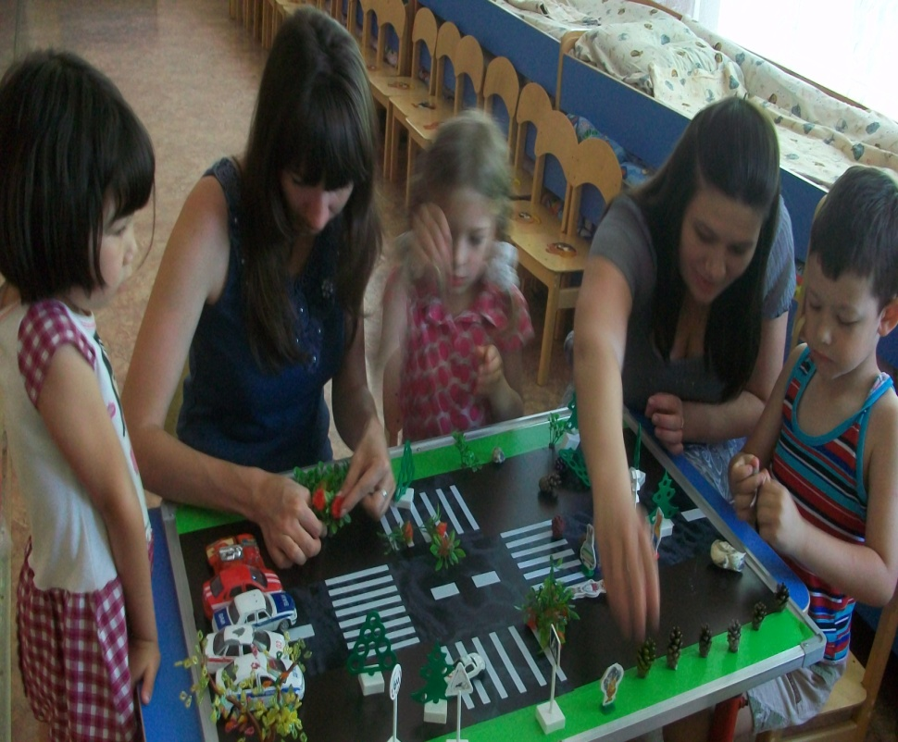
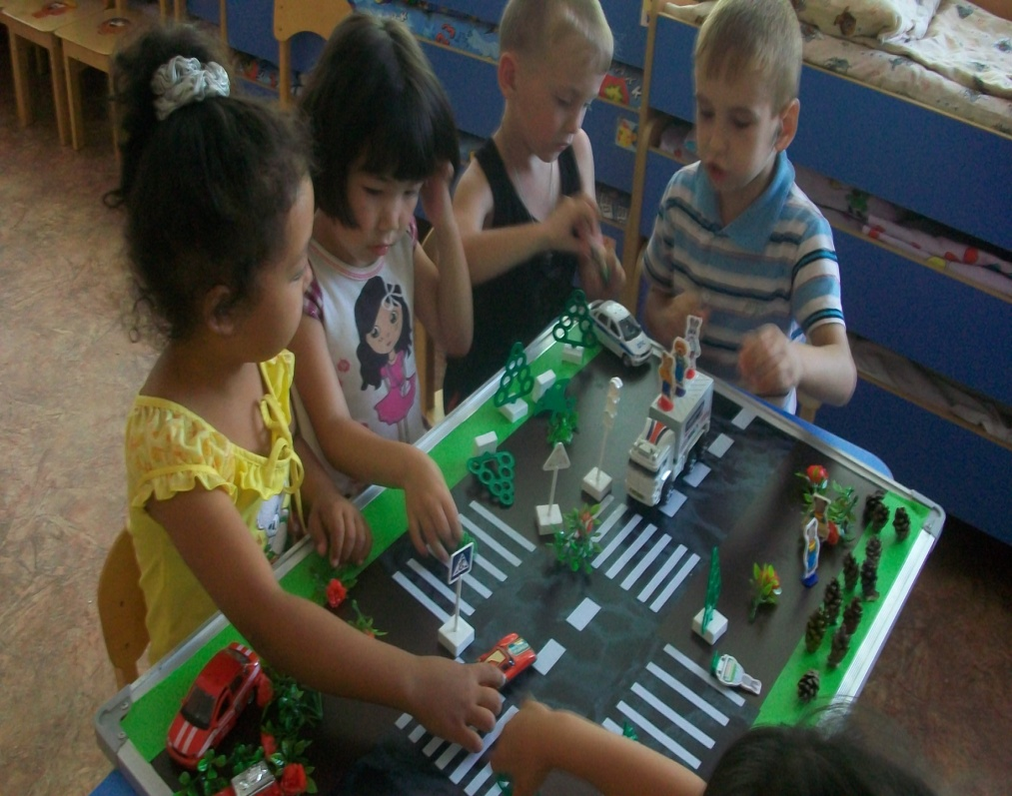
Деятельностный этап (сентябрь- май)
Изготовление необходимого оборудования (макета по ПДД).

Slide 22
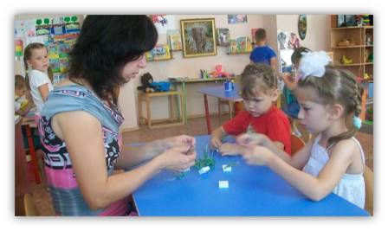
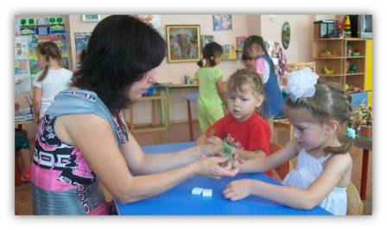
Кружковая работа «Бисероплетение»

Slide 23
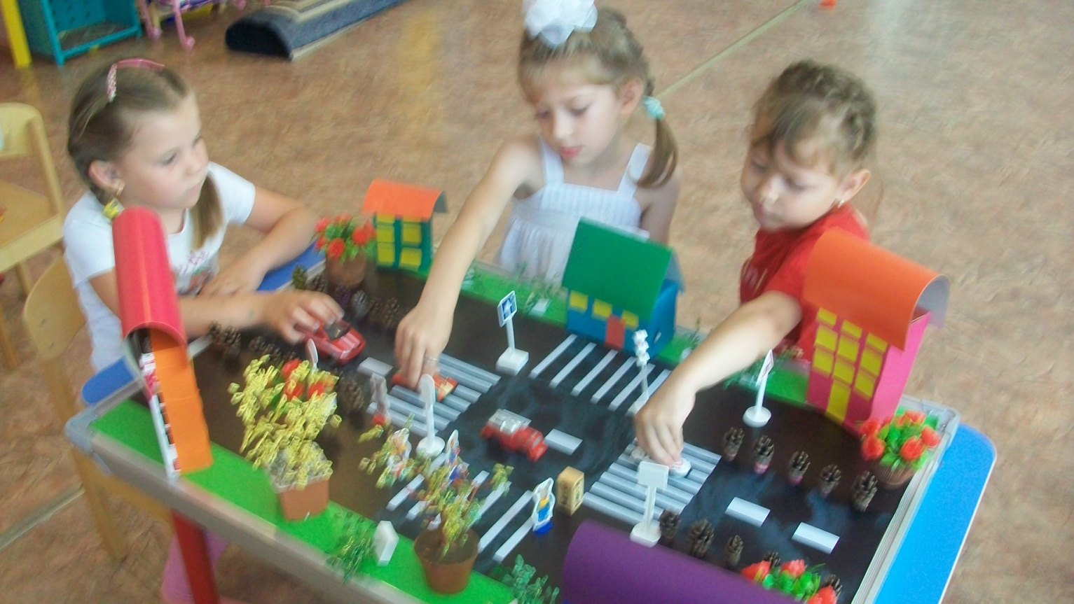
Создание макета

Slide 24
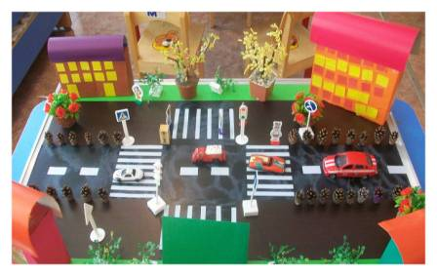
Макет по ПДД

Slide 25
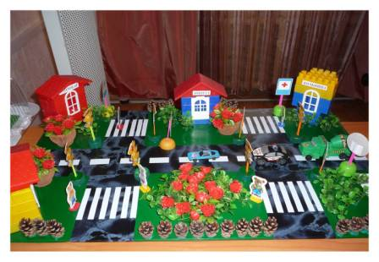
Макет первоначальный

Slide 26
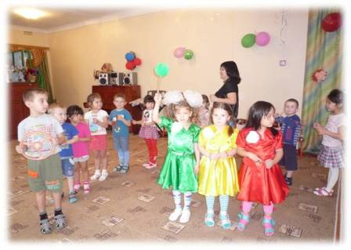
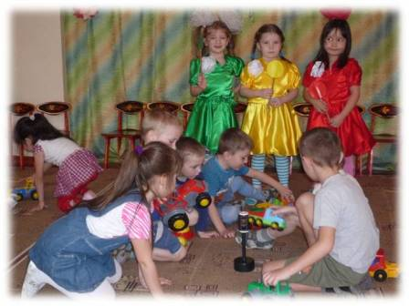
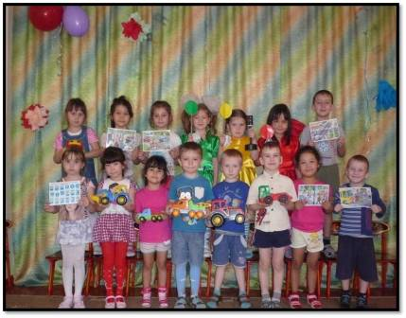
Развлечение по ПДД

Slide 27
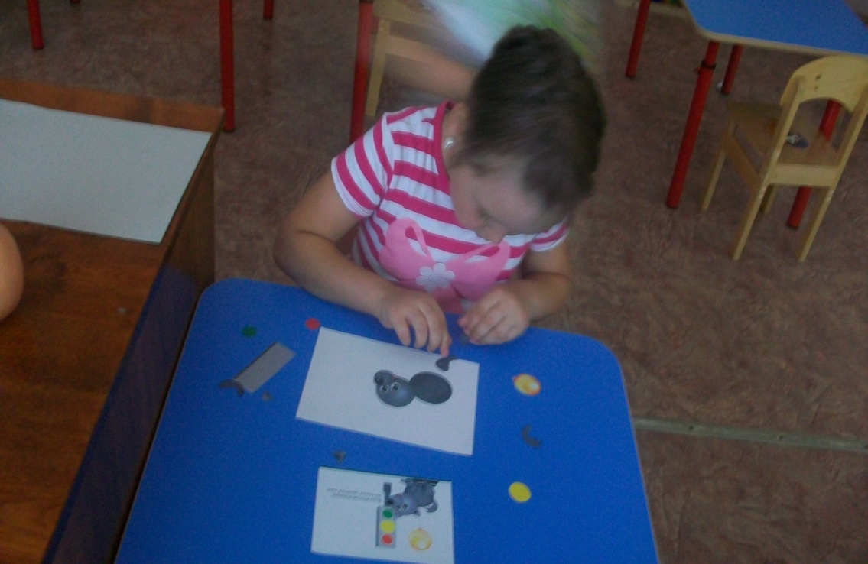
Индивидуальная работа

Slide 28
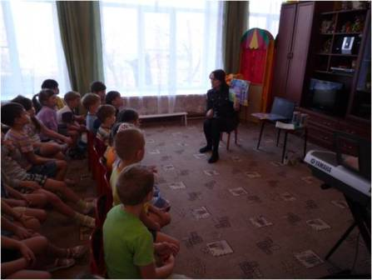
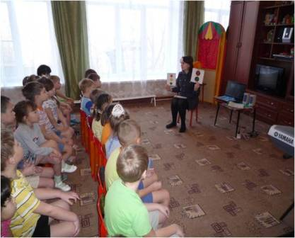
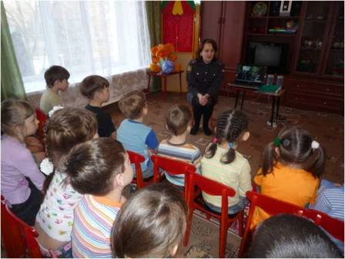
Просмотр видеофильмов по ПДД : «Смешарики на дороге»

Slide 29
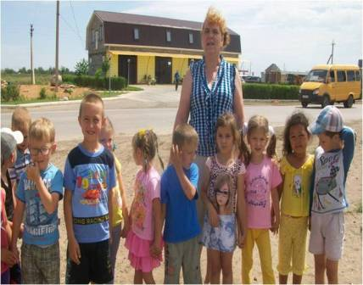
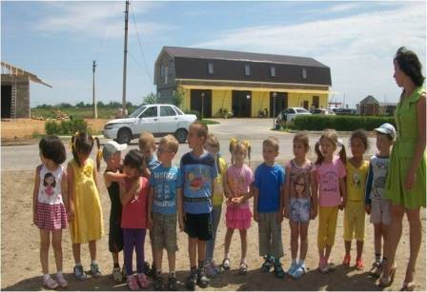
Экскурсия на проезжую часть, к «Автомойке» и т.д.

Slide 30
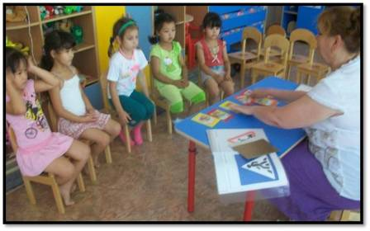
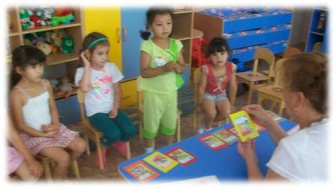
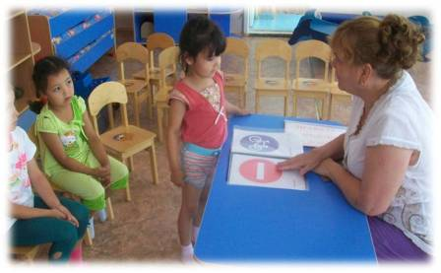
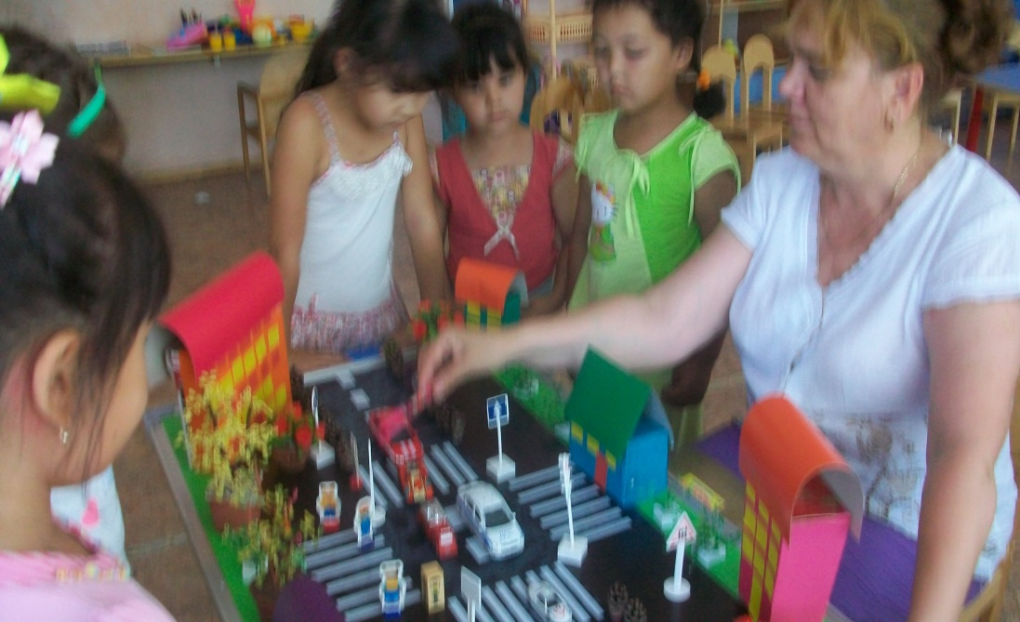
Срез знаний по ПДД

Slide 31
Итогом нашей работы является :
усвоение детьми ПДД
Наградами являются:
Муниципальная
Областная
Участие во Всероссийской викторине «Азбука дорожного движения»
Давлетова Виолетта - Лауреат

Slide 32
Спасибо за внимание!!!!

